Slide 1

De la huerta a la mesa
Manual de instalación

Slide 2
Formas de instalar
Emulador de Android Studio
Simulador Memu Play para Android
Ejecutable de la aplicación

Slide 3
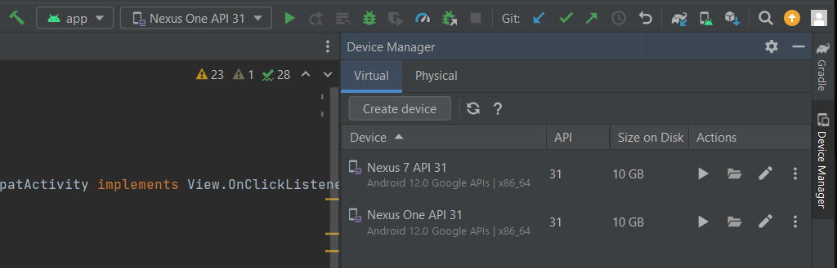
Emulador de Android Studio
Abrir el proyecto en Android Studio y dirigirse a la pestaña de emuladores

Slide 4
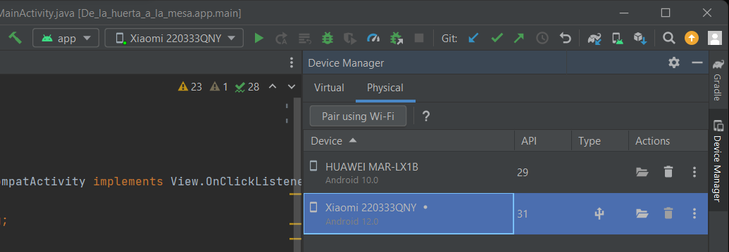
Emulador de Android Studio
Ahora debemos lanzar la aplicación. También admite un dispositivos físicos conectados por cable al pc, el tiempo de espera es menor.

Slide 5
Simulador Memu Play para Android
Tras descargar de la página oficial https://memuplay.com/es/ e instalar el simulador,
podemos seleccionar el tipo de dispositivo que deseemos, por defecto viene como Tablet.

Slide 6
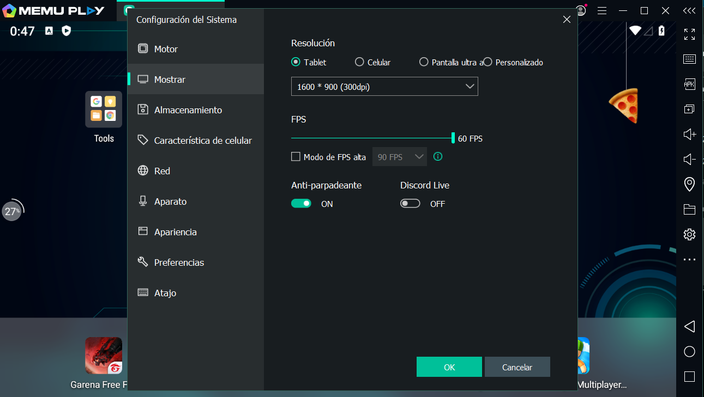

Slide 7
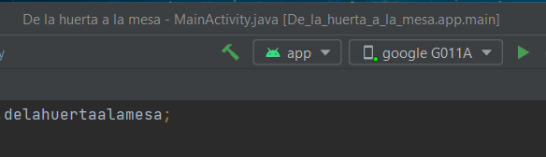
Simulador Memu Play para Android
Si nos fijamos en Android Studio nos aparece el dispositivo del simulador
Si lanzamos la aplicación nos la ejecuta correctamente

Slide 8
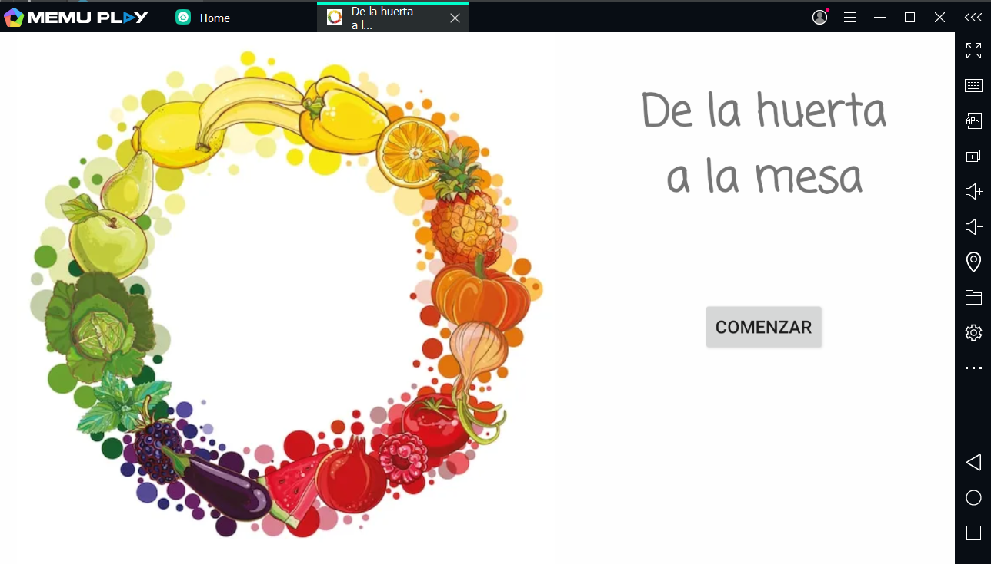

Slide 9
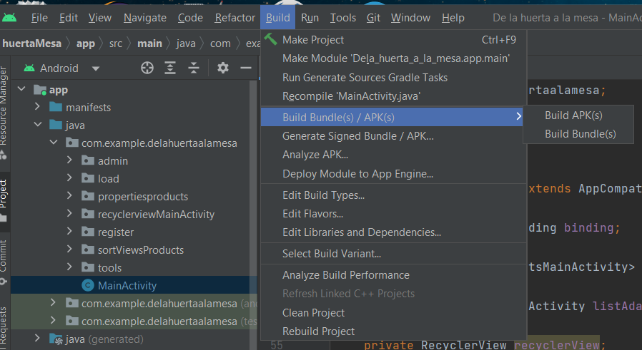
Ejecutable de la aplicación
Desde el menú seleccionamos Build APK(S)

Slide 10
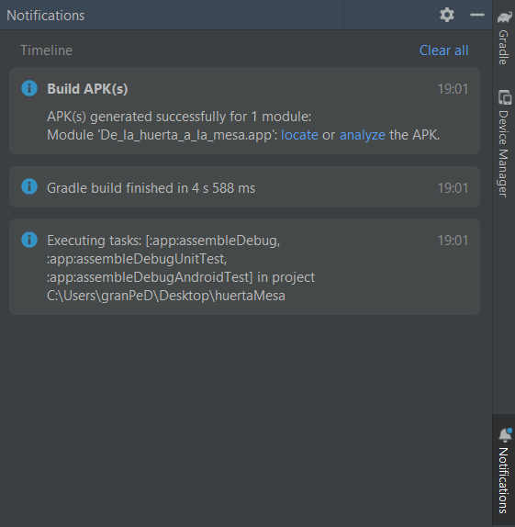
Ejecutable de la aplicación
Cuando termina el proceso hay acceder a través de la pestaña notificaciones
Podemos acceder al directorio donde se encuentra la aplicación.

Slide 11
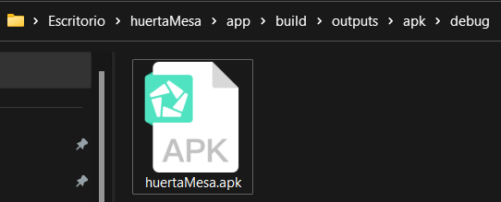
Ejecutable de la aplicación
Podemos cambiar el nombre y al tener la extensión .apk se puede instalar en todos los dispositivos compatibles.

